Slide 1
Ai & learning Gruppe 01
Abdirahman, Nora, Ragnhild & Somayeh
Vi undersøker hvordan generativ KI kan støtte studenter i høyere utdanning

Slide 2
Tema: Hvordan studenter bruker generative KI verktøy når de jobber med oppgaver
Forskningsspørsmål
Hvordan bruker studenter generative KI tjenester når de arbeider med akademiske oppgaver?
Hva er fordelene og utfordringene ved å bruke generative KI-tjenester i akademisk arbeid?
På hvilke måter påvirker bruken av KI verktøy studentenes oppfatning av læring og forfatterskap?

Slide 3
Metodisk tilnærming
Litteraturgjennomgang
- Relevante vitenskapelige akademiske artikler
Kvalitative intervjuer
- Fire semi-strukturerte intervjuer med studenter
- Åpne spørsmål om egen bruk av AI og refleksjoner knyttet til bruken.
- Spørreundersøkelser (NOKUT og Tekna)
Notes:
For å adressere disse forskningsspørsmålene har vi både gjennomført en litteraturgjennomgang og intervjuer.
- I den første discover fasen begynte vi med å sette oss inn i relevante vitenskapelige artikler for å få et overblikk over eksisterende forskning på området.
Vi har også satt oss inn i resultater fra to store spørreundersøkelser der norske studenter er spurt om sin bruk av AI – Dette er både NOKUT sin studiebarometerundersøkelse og teknas årlige undersøkelser.
Innsikten fra literaturgjennomgangen tok vi med oss i define fasen i double diamond – der vi definerte sentrale spørsmål vi ønsket å stille i egne intervjuer for å få mer dybdekunnskap om tematikken. Vi gjennomførte semistrukturerte intervjuer med fire studenter for å kunne få forståelse av deres bruk av AI og høre deres refleksjoner knyttet til fordeler og ulemper med bruk av AI.
Vi utarbeidet en felles intervjuguide med åpne spørsmål for å la deltakerne reflektere fritt rundt spørsmålene vi hadde.

Slide 4
Hva lærte vi fra litteraturgjennomgangen
AI brukes til:
  Forklaringer, idémyldring, skrivehjelp, sammendrag
Fordeler:
  Opplever at det forbedrer prestasjoner
  Positivt med tilbakemeldinger og skrivestøtte
  Effektivt
Utfordringer:
  Med språkmodeller: Unøyaktige/gale svar
  Med bruken: Svekket kritisk tenkning, plagiering, manglende ferdigheter i bruk av KI-verktøy.
Notes:
Vi så tydelig i spørreundersøkelsene fra NOKUT og Tekna at de fleste norske studenter bruker AI i studiearbeidet sitt.
60 % sa at de bruker AI ofte eller av og til i NOKUT sin undersøkelse. Spørreundersøkelsene peker på store forskjeller mellom studieprogram i bruk av AI.
I både spørreundersøkelsene fra Norge og i forskningsliteraturen så vi noen klare fellestrekk i hva AI brukes til. Særlig populære bruksområder er å få hjelp med å forklare og oppsummere pensum, idemyldre til hvordan man skal starte svaret på en oppgave, og som en assistent som hjelper m å forklare teksten.
Vi så også flere fellestrekk relevant for forskningsspørsmålene våre om fordeler og ulemper. Flere trekker frem at man opplever at bruk av AI bidrar til at man presterer bedre. Det ble også hyppig nevnt at muligheten for å få tilbakemeldinger og støtte underveis i prosessen er positivt. Effektivitetshensyn ble også nevnt
Blant utfordringer er det blitt pekt på både ulemper med språkmodeller: som hallusinering. Det ble også pekt på at vi som brukere kan bli for avhengige og slutte å være kritiske, Dette kan igjen lede til plagiering. Det er også blitt nevnt at noen studenter opplever manglende ferdigheter og opplæring i bruk av KI-verktøy

Slide 5
Hva Lærte Vi Fra Intervjuene?
Alle vi intervjuet bruker AI til enten oppgaver eller annet skolearbeid
Det var store forskjeller mtp. hvordan og hvor ofte intervjuobjektene bruker AI
  Noen bruker AI hovedsaklig som en sparringspartner
  Andre bruker AI for å lage utkast eller til å redigere
Intervjuobjektene synes den største fordelen med AI er at det sparer dem tid
Alle identifiserte flere utfordringer med å bruke AI til skolearbeid
  Det er lett å bli avhengig av å kunne lene seg på AI
  Mangel på politilige kilder gjør at det kan være vnaskelig å bruke AI, eller at informasjonen man bruker er feil
  Spesielt i forbindelse med obliger så kan man miste følelsen av eierskap til teksten

Slide 6
Design Prosess
Startet med å forstå problemet: behov for støtte i metodearbeid uten generering av ferdige tekster.
Tidlige konseptskisser: utviklet et strukturert chatbot-design med fokus på stegvis veiledning.
Iterativ utvikling: justerte designet basert på Amershi-prinsippene, tydelig avgrensning av funksjon (G1)
Transparens som designvalg: implementert tidlig usikkerhetsvisning og forventningsstyring (G2)
Validering: brukertest med masterstudent i avansert sykepleie for å teste klarhet, relevans og praktisk nytte.

Slide 7
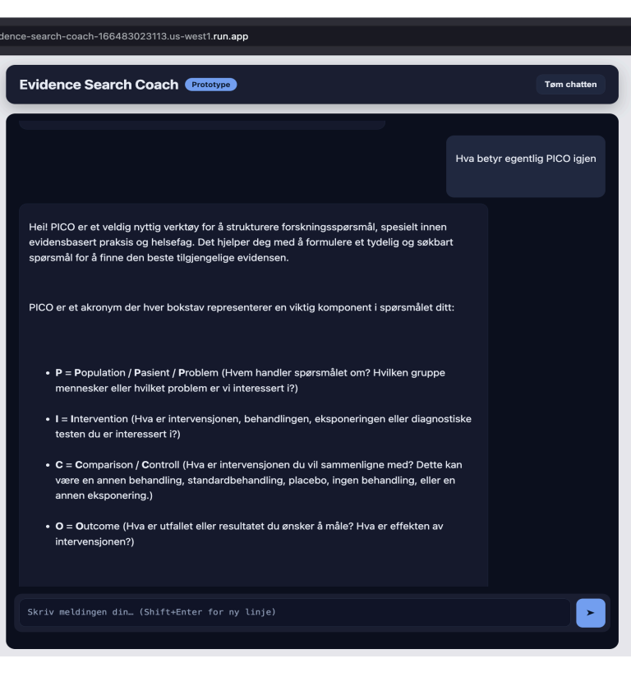
PROTOTYPE – HOVEDFUNKSJONER
Støtter utvikling av PICO- og kvalitative forskningsspørsmål
Guidet struktur som hjelper studenten å formulere presise og søkbare spørsmål
Foreslår MeSH/Emtree-termer og bygger søkeblokker
Gir kontrollerte vokabularer og lager PubMed/Embase-klare query-moduler
Metodisk støtte – ikke tekstproduksjon
Avgrenser tydelig: hjelper med metodearbeid, men skriver aldri ferdige tekster
Review-sjekkliste for refleksjon og kvalitet
Støtter arbeidet med inklusjon/eksklusjon, avgrensing og transparens
Eksport og kopiering av PubMed/Embase-søk
Gir studenten mulighet til å ta med søkene direkte videre til databaser

Slide 8
BrukERTEST
Testet av masterstudent i avansert klinisk sykepleie
Brukte prototypen til å lage både et PICO-spørsmål og et kvalitativt forskningsspørsmål.
Opplevd som tydelig, strukturert og relevant
Designet ble beskrevet som lett å følge og metodisk presist.
Steg-for-steg veiledning verdsatt
Studenten likte at chatboten guider prosessen uten å skrive tekst for dem.
Review-sjekklisten styrket refleksjon
Hjalp særlig med å tenke gjennom inklusjons/eksklusjonskriterier og kontekst.
Økt tillit gjennom “support, not replace” design
At chatboten nekter å skrive ferdige tekster førte til mer aktiv læring og høyere troverdighet.
FORBEDRINGSØNSKER
Klarere oppstartsspørsmål
For å raskere forstå problemstillingen.
Enklere kopiering/eksport av søkestrenger
Spesielt for PubMed og Embase.

Slide 9
Reflection - DESIGNING WITH AI
Designvalg former hvordan studenter tolker og bruker AI
Språkmodeller skaper ofte en illusjon av forståelse
flytende språk ≠ faglig kompetanse
Tydelige grenser og usikkerhet er avgjørende
G1: hva systemet kan gjøre • G2: hvor godt det kan gjøre det
AI skal støtte refleksjon, ikke produsere innhold
fremmer metodisk tenkning fremfor ferdige svar
AI skal opptre som metodisk veileder og ikke som medforfatter
redskap for læring, ikke tekstgenerator

Slide 10
Læringspunkter og veien videre
Konklusjon
Vi ser at KI har blitt en naturlig del av studenters arbeid med oppgaver.
Studentene bruker KI i flere trinn fra idéer til språkvask.
Bruken varierer mye mellom studentene.
Den viktigste fordelen er at KI sparer tid og gjør det lettere å komme i gang.
Samtidig er det noen utfordringer, for eksempel at man kan bli for avhengig av KI eller få feil svar.
Flere studenter er også usikre på hvem som eier teksten når KI brukes.
Vi tror eierskapsfølelsen avhenger av hvor mye og hvordan KI brukes.
Det trengs flere intervjuer og mer forskning for å forstå dette bedre.

Slide 11
Q & A

